Slide 1


캠핑플러스 캠핑사이트

Slide 2











일정표
클래스 다이어그램
조원 담당업무
시퀀스 다이어그램
스토리보드
ERD
요구사항 명세
기술 설명
유스케이스
피드백

Slide 3

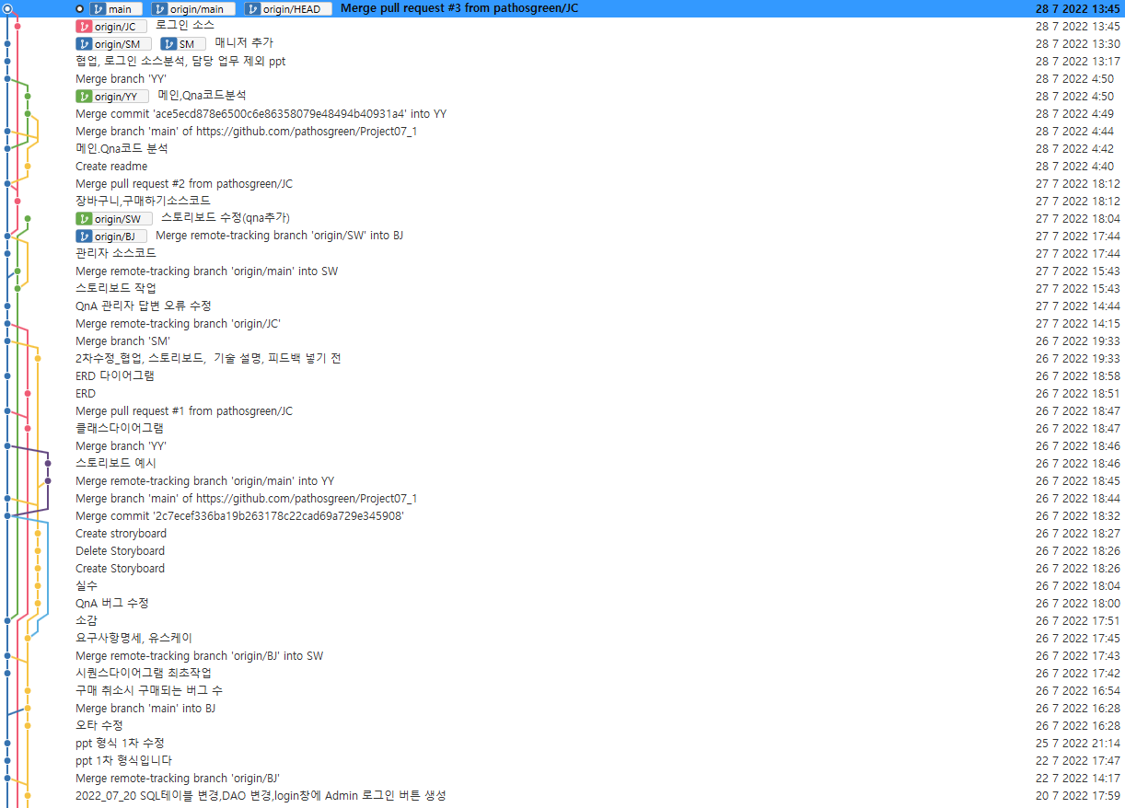



Slide 4


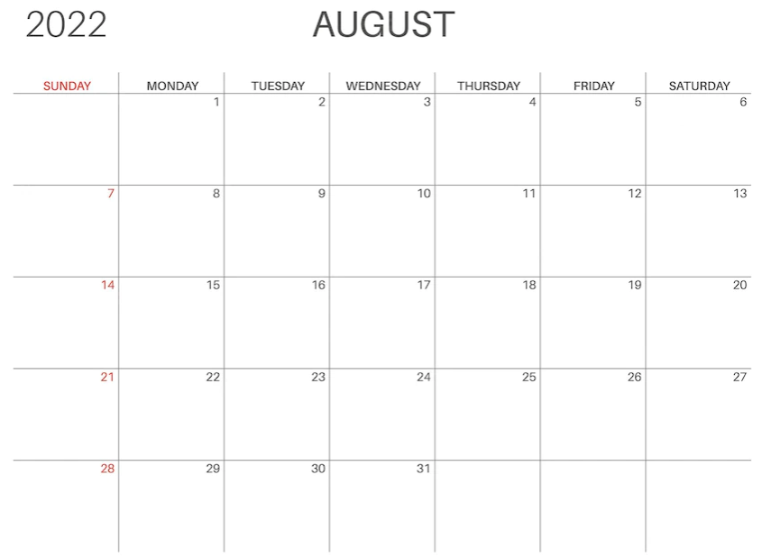



Slide 5














PPT 및 발표
관리자(등록, 삭제, 답변) 코드 분석
회원가입 코드 분석
요구사항 명세서
유스케이스
메인화면 코드 분석
QnA 코드 분석
클래스 다이어그램
ERD 다이어그램
시퀀스 다이어그램
로그인, 장바구니, 구매하기 코드 분석
스토리 보드
CSS 작업

Slide 6





Slide 7





Slide 8





Slide 9




Slide 10




(물리적)

Slide 11
(논리적)

Slide 12



Slide 14




[메인/ Qna남기기]
[로그인/회원가입]
[장바구니/구매하기]
[관리자 기능 (등록/삭제/답변]
?
?

Slide 15
(메인 화면)

Slide 16
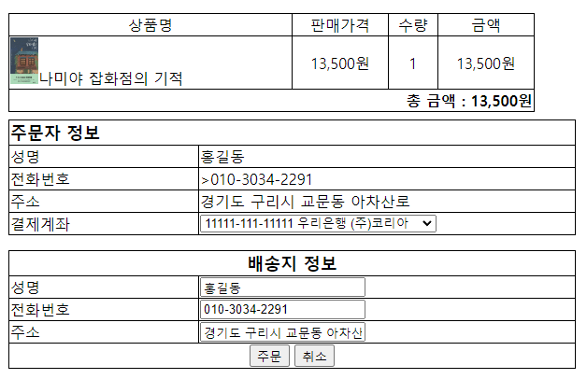
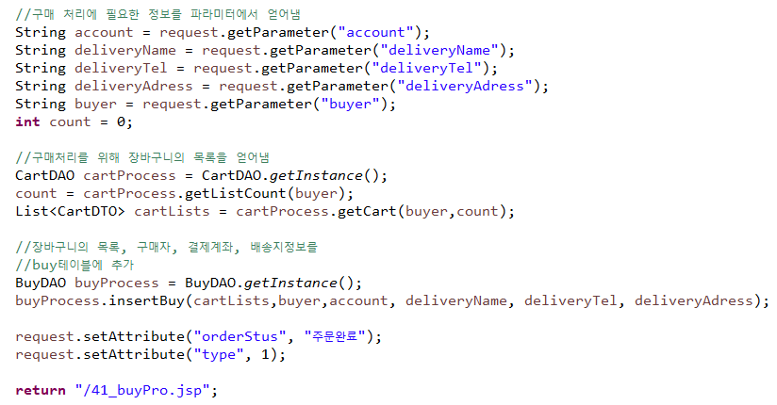
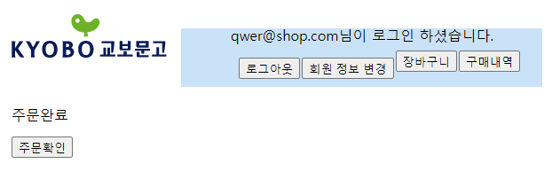
(구매하기)
계좌, 전화번호, 주소, 결제계좌, 사용자 정보 파라미터를 받아온다.
주문 버튼을 누르게 되면 장바구니의 목록 구매자 , 결제계좌, 배송지정보를
Buy 테이블에 추가한다.

Slide 17
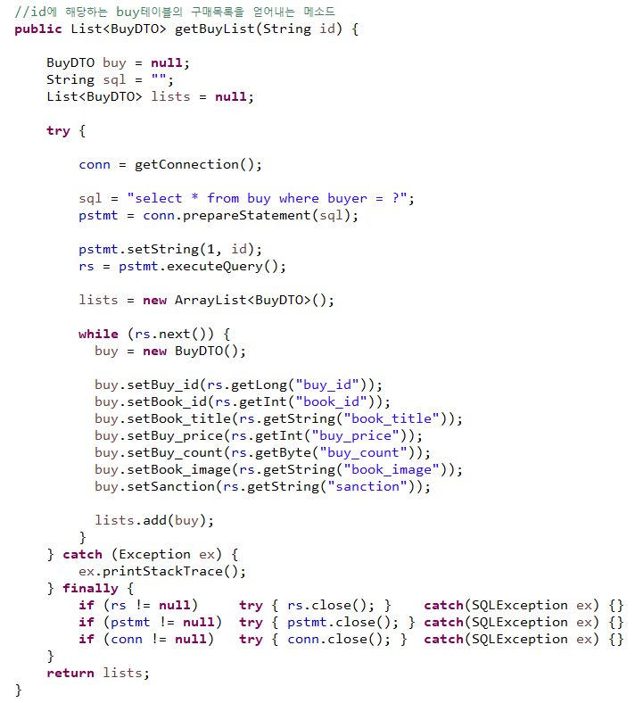
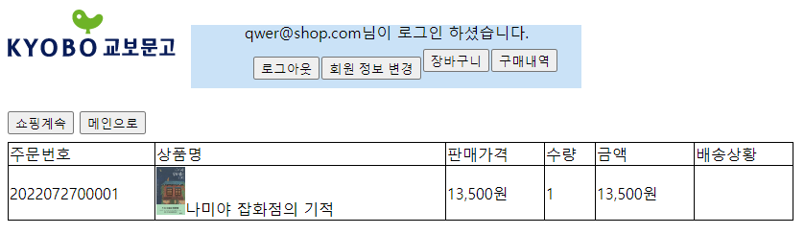

(구매하기)
<BuyDTO> 리스트의 값을 받아와서
Buy에 저장
주문확인을 누르면 id에 해당하는 buy 테이블을 가져와서
구매 목록을 보여준다.

Slide 18
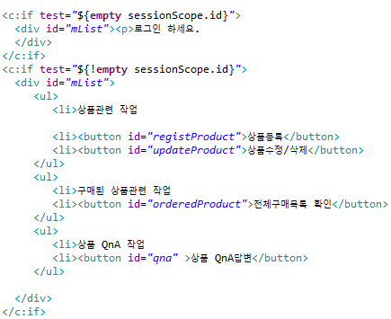
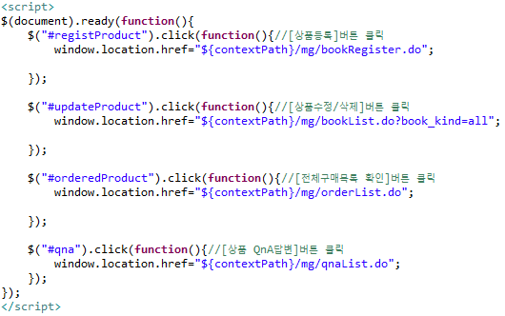
매니저 메인 화면
로그인하지 않았을 경우의 화면 출력
1
2
3
4
1 | 상품등록 버튼을 클릭하면 상품 등록 페이지로 이동
2 | 상품수정/삭제 버튼을 클릭하면 상품 리스트 페이지로 이동하여 모든 분류의 상품을 출력
3 | 전체구매목록 확인 버튼을 클릭하면 주문 목록 화면으로 이동
4 | 상품 QnA답변 버튼을 클릭하면 QnA 답변 화면으로 이동

Slide 19
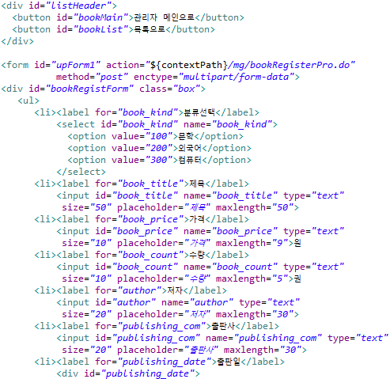
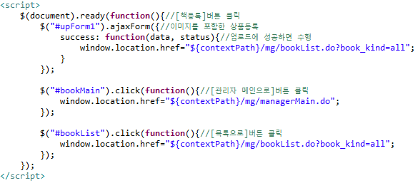
매니저 상품 등록
Form으로
데이터를
입력 받음
버튼을 클릭하면 각각
관리자 메인, 목록으로 이동

Slide 20
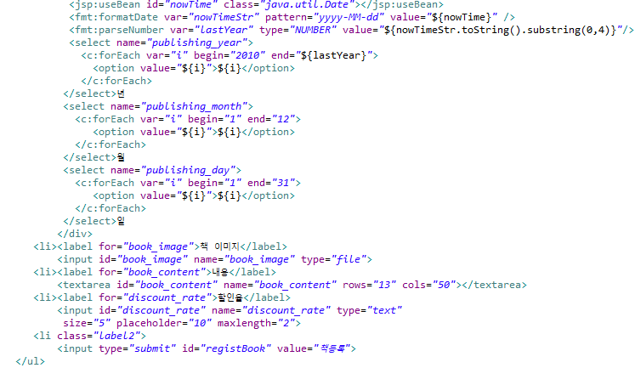
매니저 상품 등록
Form으로
데이터를
입력 받음
책 등록 버튼을 클릭하면
업로드를 수행하고 업로드에 성공하면
책 목록 화면으로 이동

Slide 21
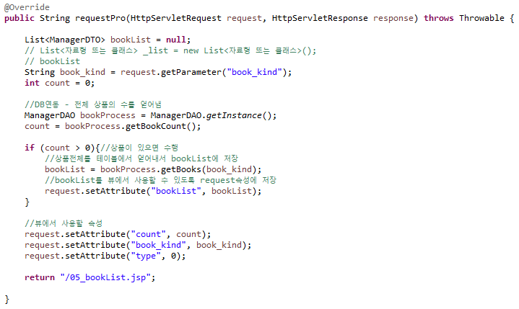
매니저 상품 수정/삭제
책을 분류하는 값
DB에서 전체 책 목록을 불러와 JSP로 전달

Slide 22
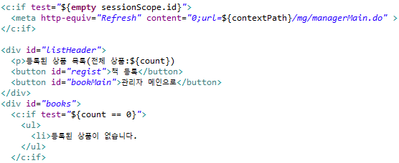
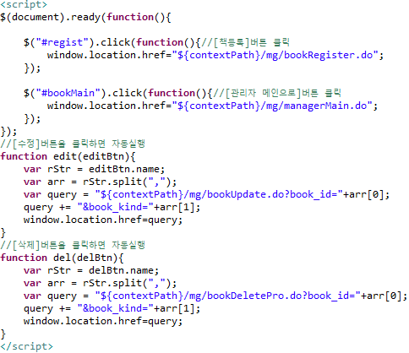
매니저 상품 수정/삭제
로그인 상태가 아니면 관리자 메인화면으로 이동
버튼을 클릭하면 각각의 페이지로 이동
등록된 책이 하나도 없으면
상품이 없다는 화면 출력

Slide 23
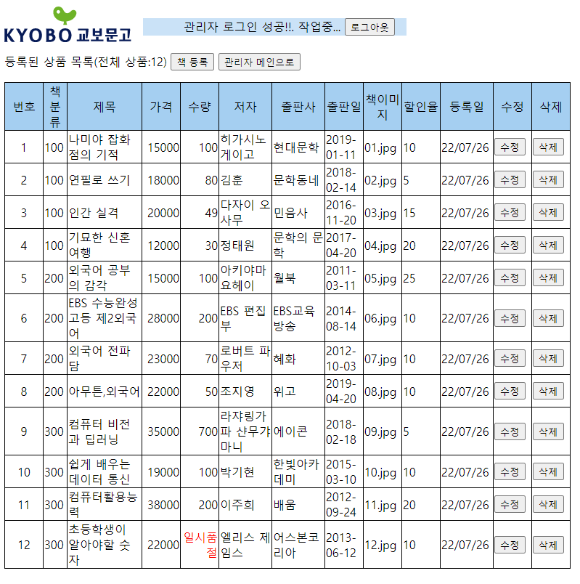
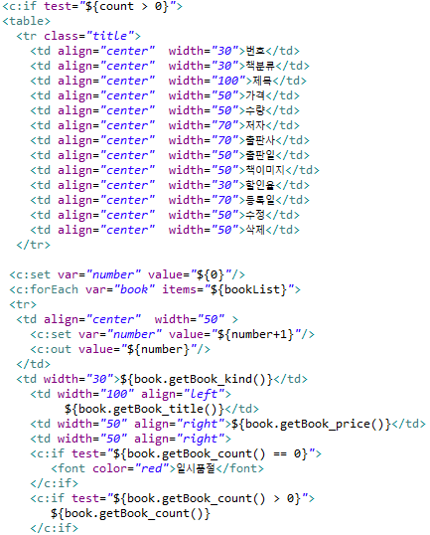
매니저 상품 수정/삭제
화면 출력
--->

Slide 24
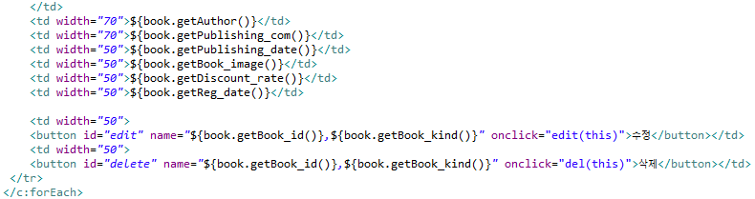
매니저 상품 수정/삭제
수정 버튼을 클릭하면
상품 등록 화면에 수정할 데이터가 입력된 화면으로 이동
삭제 버튼을 클릭하면
상품 삭제

Slide 25
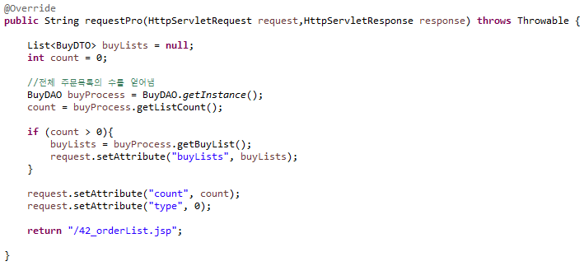
매니저 주문 목록
DB에서 주문 목록의 수를 얻어내
1 이상이면 구매 목록을 JSP로 전달

Slide 26
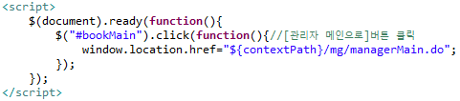
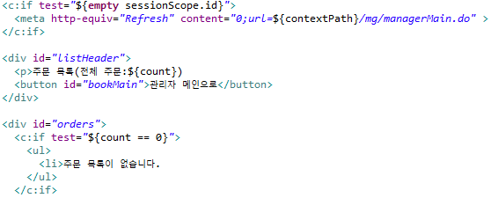
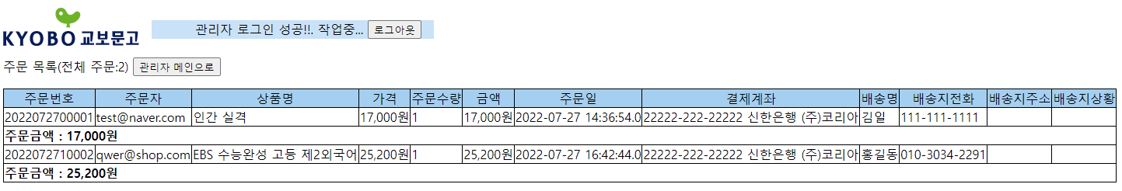
매니저 주문 목록
로그인 상태가 아니면 매니저 메인화면으로 이동
관리자 메인으로 버튼을 누르면 메인화면으로 이동
주문 내역이 없으면 ‘주문 목록이 없습니다.’ 출력

Slide 27
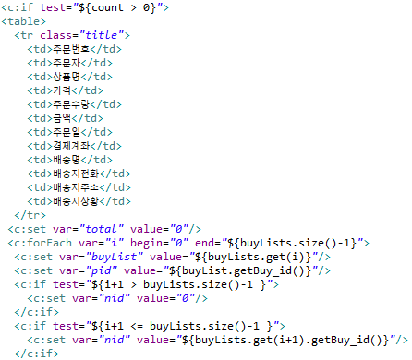
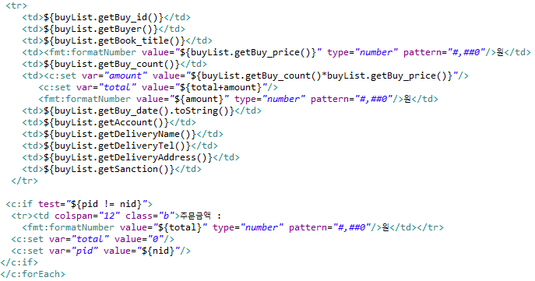
매니저 주문 목록
화면 출력
(테이블 생성)

Slide 28
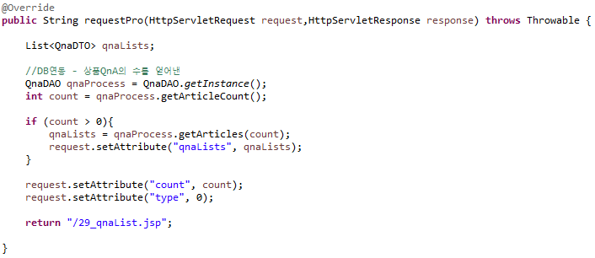
매니저 QnA 목록
DB에 등록된 QnA를 불러내 JSP로 전달

Slide 29
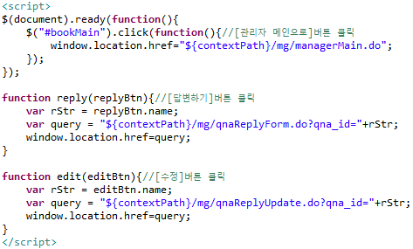
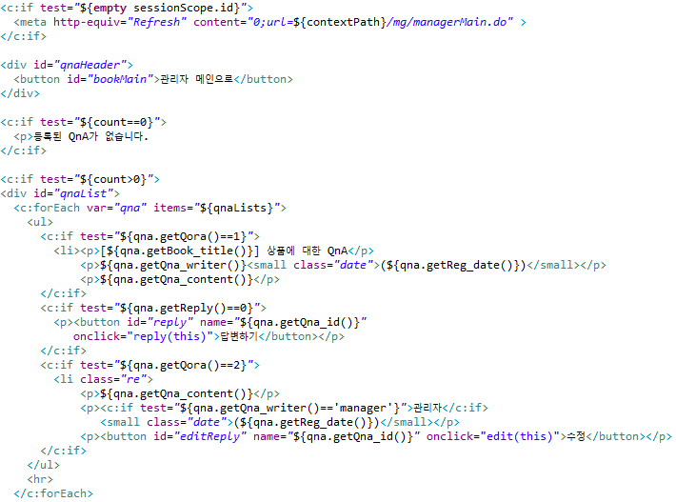
매니저 QnA 목록
1
2
3
5
4

Slide 30
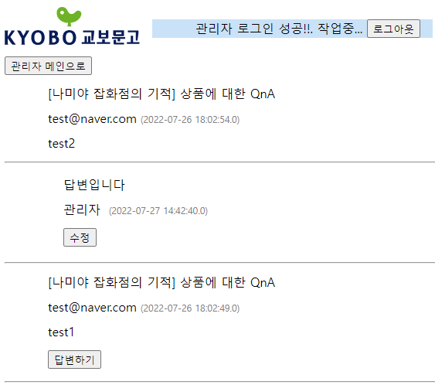
매니저 QnA 목록
1 | 로그인 상태가 아니면 관리자 메인화면으로 이동
2 | 관리자 메인으로 버튼을 클릭하면 관리자 메인화면으로 이동
3 | 등록된 QnA가 0개면 ‘등록된 QnA가 없습니다.’를 화면에 출력
4 | 이용자가 질문한 QnA이면 답변하기 버튼을 출력하고 답변하기 버튼을 클릭하면 QnA 입력 화면으로 이동
5 | 관리자가 답변한 QnA이면 수정하기 버튼을 출력하고 수정하기 버튼을 클릭하면 관리자 답변 글이 입력된 QnA 입력 화면으로 이동

Slide 31
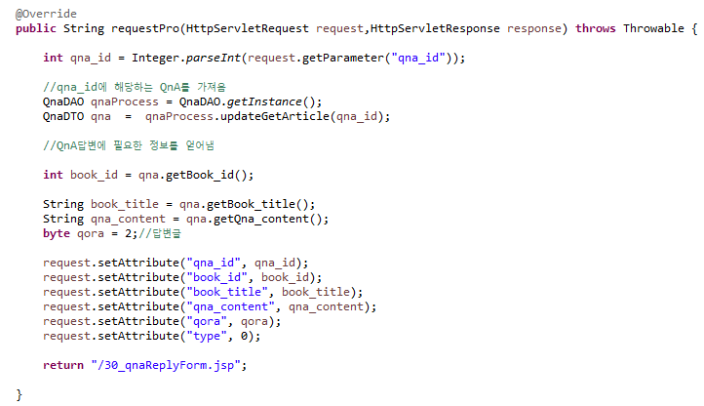
매니저 QnA 답변
답변할 글의 정보를 DB에서 불러내 JSP로 전달

Slide 32
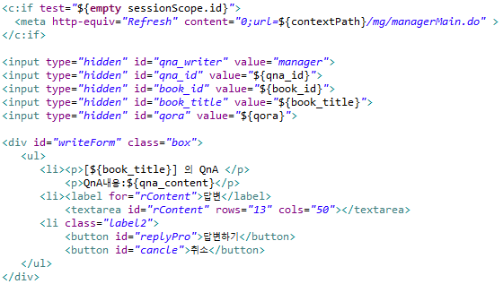
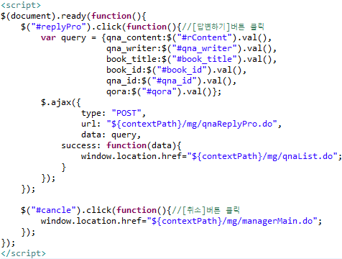
매니저 QnA 답변
로그인 상태가 아니면 매니저 메인화면으로 이동
답변하기 버튼을 입력하면 답변한 책의 정보를 추가로 전송
취소 버튼을 입력하면 관리자 메인 화면으로 이동

Slide 33









아직 JSP를 사용하는 부분에서 많은 부족함이 있다는 것을 느꼈다.
JSP의 이해도가 부족하여 문제 파악에 오랜 시간이 걸려 아쉬움
이번 프로젝트에 도움이 되지 못했다 더 열심히 공부해서 조원들한테 도움이 될 수 있도록 보답 해야겠다.
소스코드 해석에 어려움이 있어서
아쉬움이 많이 남고 더 열심히 해야겠다는 생각이 들었다.
메인 메뉴에 메뉴를 CSS로 꾸며서 리스트 작업을 하고 싶었으나 못했다.
늦게 참여해서 팀원들에게 미안하고 고맙다

Slide 34


